Slide 1
SILIKÁTY I
Nesosilikáty + Sorosilikáty
Mineralogie I
Mgr. Lenka Skřápková

Slide 2
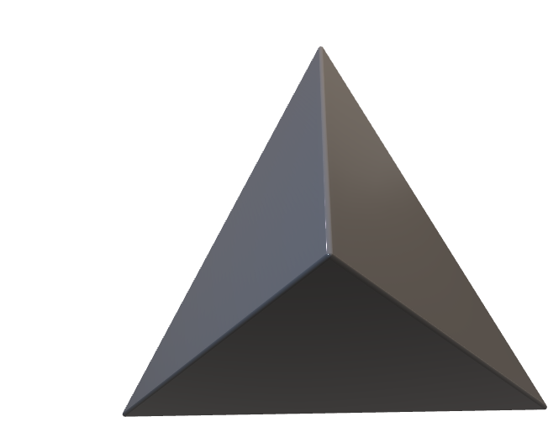
Úvod
Silikáty = největší a nejdůležitější skupina minerálů.
Strukturu silikátů tvoří tetraedry [SiO₄]⁴⁻ (příp. tetraedry [AlO₄]⁵⁻) + kationty kovů (např. Ca, Fe, Mg, Al, Na), které jsou umístěny ve středu strukturních polyedrů.
Podle uspořádání SiO₄ tetraedrů se dělí na:
  Nesosilikáty – tetraedry izolované
  Sorosilikáty – dva spojené tetraedry
  Cyklosilikáty – tetraedry spojené do cyklů
  Inosilikáty – tetraedry spojené do řetězců
  Fylosilikáty – tetraedry spojené v ploše
  Tektosilikáty – tetraedry tvořící prostorovou kostru

Slide 3
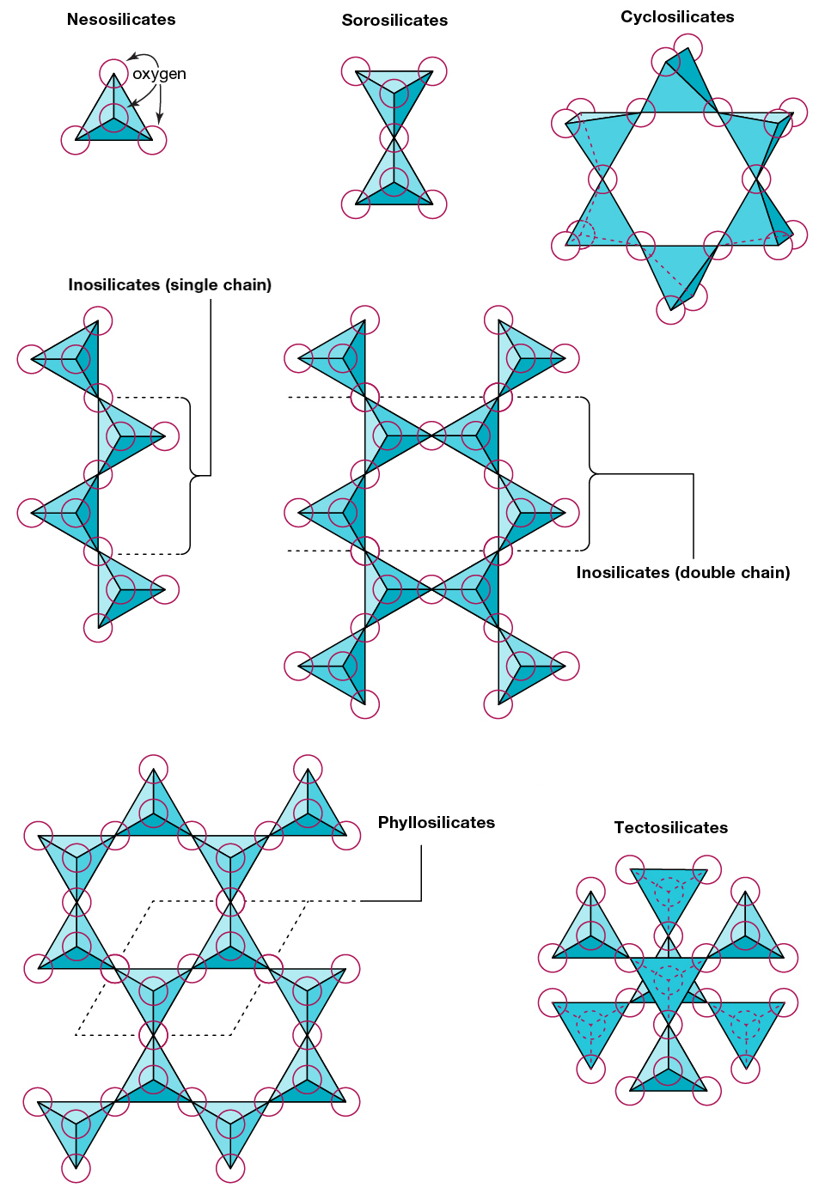
https://www.britannica.com/science/silicate-mineral

Slide 4
Nesosilikáty – skupina olivínu
Obecný vzorec: | M₂SiO₄
M = Mg, Fe²⁺, Mn
Další prvky: Ca, Zn, Ni
Vlastnosti
Barva | žlutozelená, nažloutlá (forsterit), černá (fayalit), červenohnědá (tefroit)
Soustava | rombická
Lesk | skelný
Tvrdost | 6-7
Hustota | 3-4
Substituce | ideálně mísitelné Mg↔Fe
Olivín je NEŠTĚPNÝ.
Krystaly jsou krátce sloupcovité, agregáty hrubě zrnité.
Minerály
Forsterit | Mg₂SiO₄
Fayalit | Fe₂SiO₄
Tefroit | Mn₂SiO₄
Olivín je nejčastěji tvořen „směsí“ forsteritu (80-90 %) a fayalitu (10-20 %). Čistý koncový člen fayalit je mnohem vzácnější než forsterit.
Olivín lehce podléhá hydrotermálním alteracím za vzniku serpentinu.

Slide 5
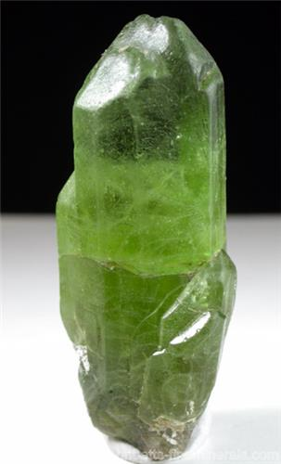
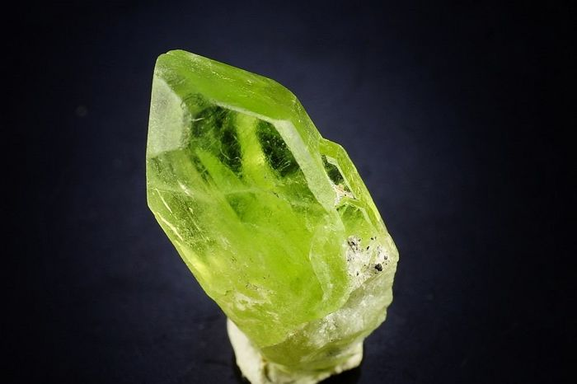
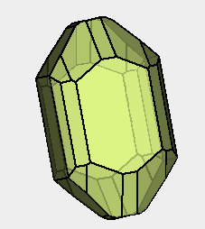
Nesosilikáty – skupina olivínu
Výskyty
Olivín je typický minerál zemského pláště.
Forsterit | ultrabazika (Smrčí), metamorfované horniny – dolomitické mramory (Višňová u Moravského Krumlova)
Fayalit | pegmatity, Fe-bohaté metamorfované horniny
Lokalita: Kohistan District, Pakistan. John Betts.
Lokalita: Sapat Gali, Pakistan.
https://www.minerals.net/mineral/olivine.aspx

Slide 6
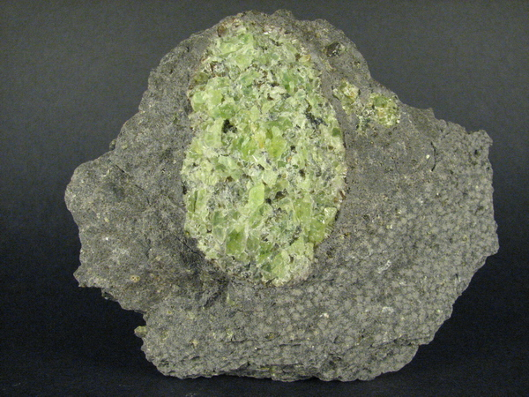
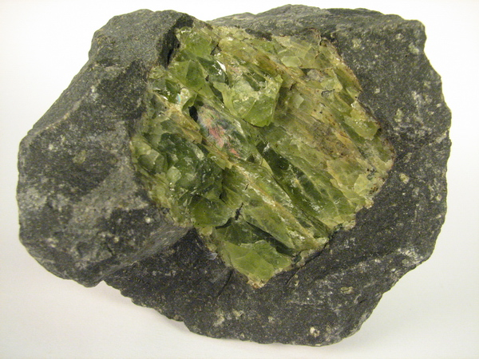
Nesosilikáty – skupina olivínu
Shluk zelených zrn olivínu v čediči. Lokalita Smrčí. Sbírky Geologického pavilonu VŠB-TU Ostrava, foto J. Jirásek 2010.
Rozpraskané zrno zeleného olivínu v čediči. Lokalita: Frýdštejn. Sbírky Geologického pavilonu VŠB-TU Ostrava, foto J. Jirásek 2006.

Slide 7
Nesosilikáty – skupina granátu
Obecný vzorec: | A₃B₂(SiO₄)₃
A = Mg, Fe²⁺, Mn, Ca B = Al, Fe³⁺
Vlastnosti
Barva | pyrop: červená-červenofialová almandin: červená-červenofialová-červenohnědá spessartin: červená-červenooranžová grossular: zelená-červenohnědá/oranžová-bezbarvá andradit: zelená-žlutozelená-červenohnědá-černá
Soustava | kubická
Lesk | skelný
Tvrdost | 7-7,5
Hustota | 3.5-4
Substituce | Mg↔Fe²⁺↔Mn↔Ca, Al↔Fe³⁺
Granát je NEŠTĚPNÝ.
Krystaly tvoří dvanácti/čtyřiadvacetistěny a jejich spojky, agregáty jsou zpravidla jemně-hrubě zrnité.
Minerály
Pyrop | Mg₃Al₂(SiO₄)₃
Almandin | Fe₃Al₂(SiO₄)₃
Spessartin | Mn₃Al₂(SiO₄)₃
Grossular | Ca₃Al₂(SiO₄)₃
Andradit | Ca₃Fe₂(SiO₄)₃
Granát je velmi odolný vůči alteracím a často se objevuje v náplavech (TVAR!)

Slide 8
Nesosilikáty – skupina granátu
Výskyty
Pyrop | ultrabazika (Podsedice – původní hornina peridotit/serpentinit; Linhorka - původní hornina serpentinizovaný peridotit; Rouchovany – serpentinizovaný peridotit)
Almandin | pegmatity (Dolní Bory), granity (Přibyslavice), svory (Petrov nad Desnou, Zlatý Chlum)
Spessartin | pegmatity (Bližná), Mn-bohaté metamorfované horniny (Chvaletice)
Grossular | skarny (Žulová), erlány
Andradit | skarny (Vlastějovice), erlány

Slide 9
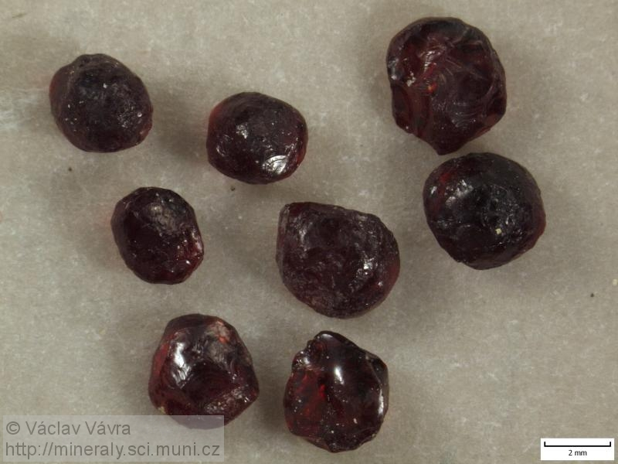
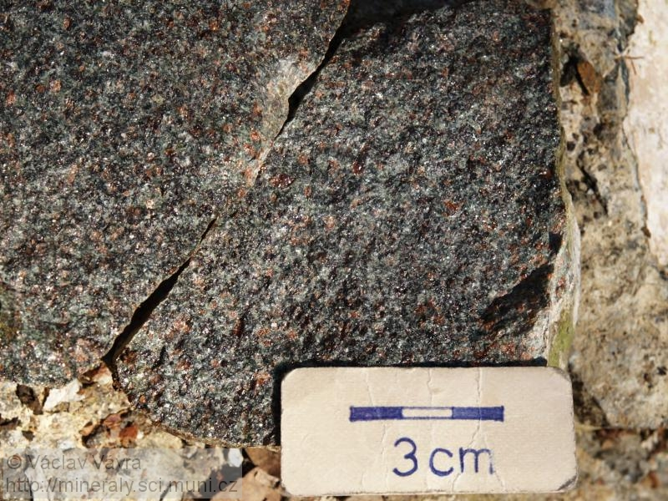
Pyrop
Lokalita: Podsedice
Lokalita: Rouchovany

Slide 10
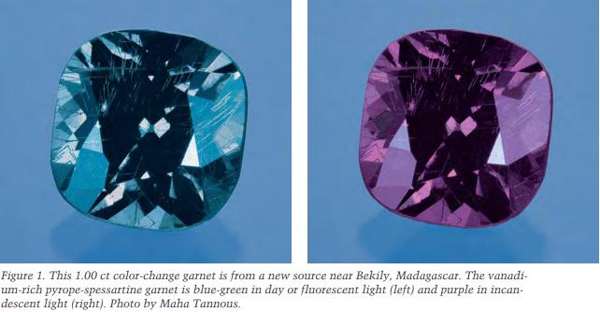
Pyrop-spessartin
Schmetzer & Bernhardt, 1999

Slide 11
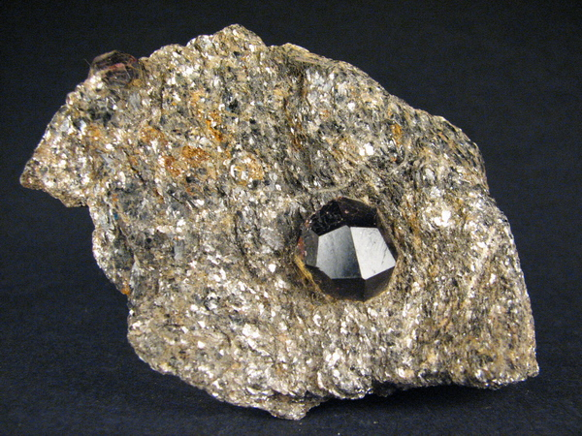
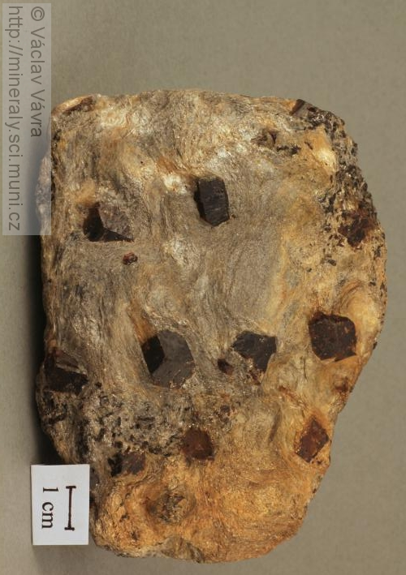
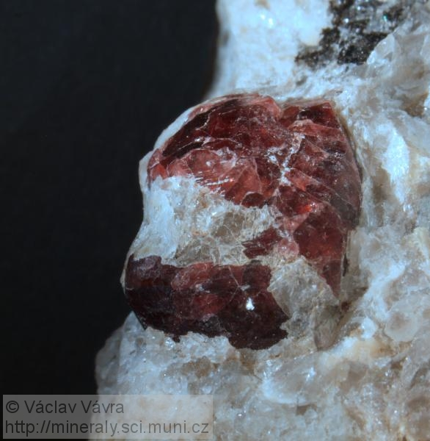
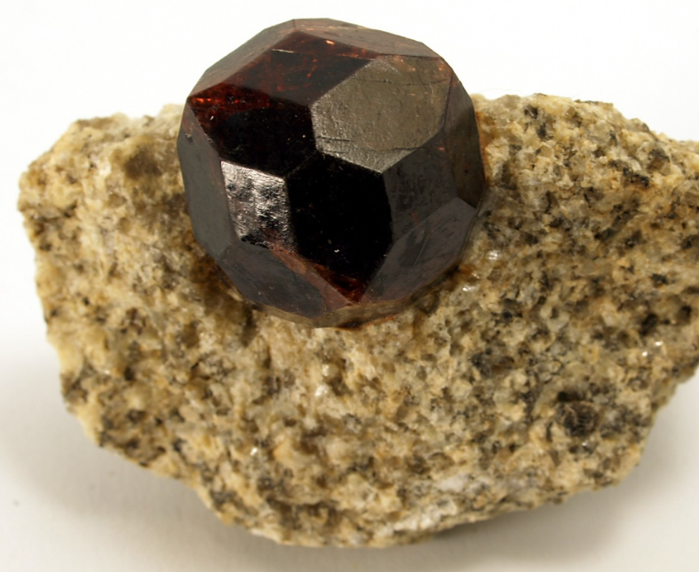
Almandin
Lokalita: Zlatý chlum u Jeseníku. Sbírka L. Malysze, foto J. Jirásek 2007.
Lokalita: Přibyslavice
Lokalita: Petrov nad Desnou
Lokalita: Mt Lady Franklin, Austrálie

Slide 12
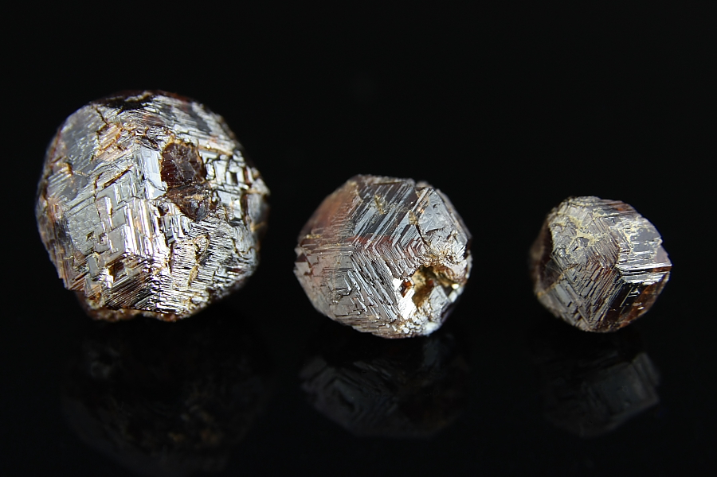
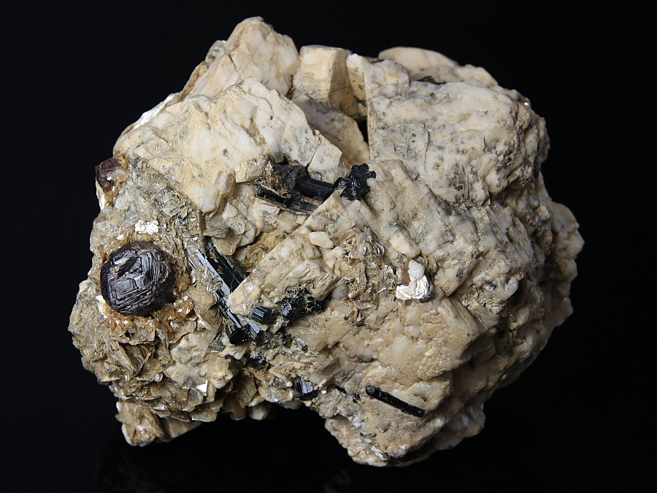
Almandin-spessartin
Almandin – spessartin. Golčův Jeníkov. Foto T. Kadlec
Almandin – spessartin, muskovit a turmalín. Golčův Jeníkov. Foto T. Kadlec

Slide 13
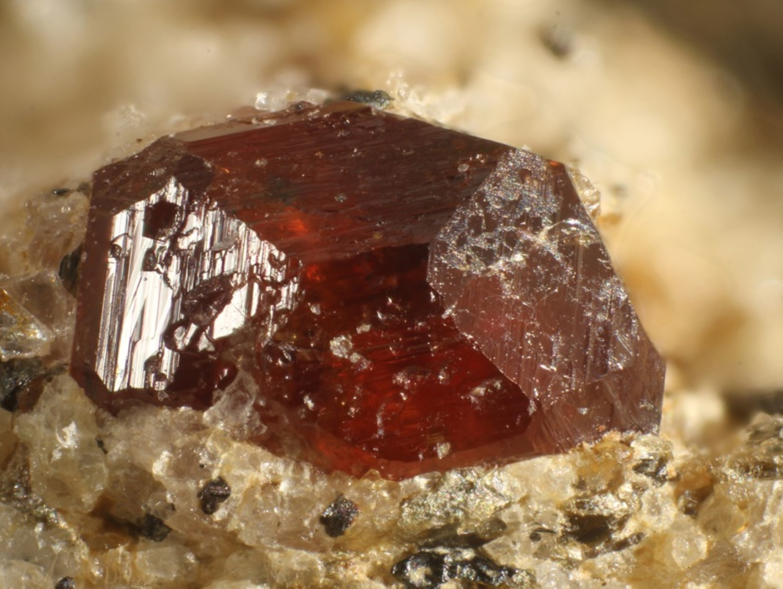
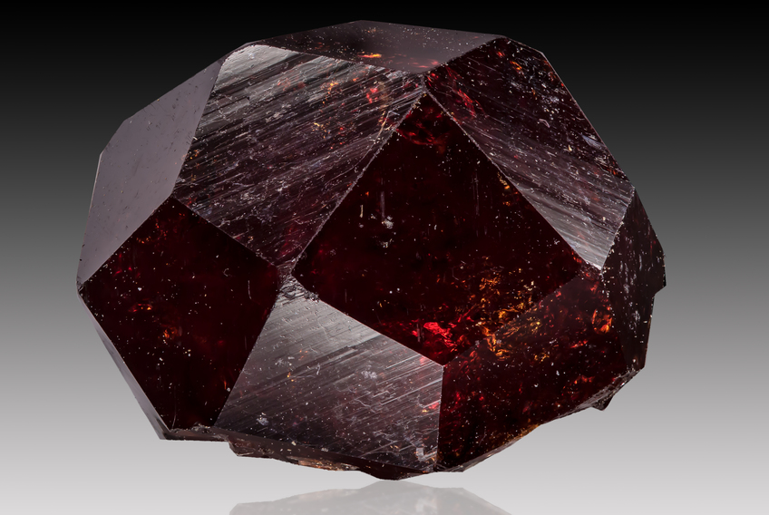
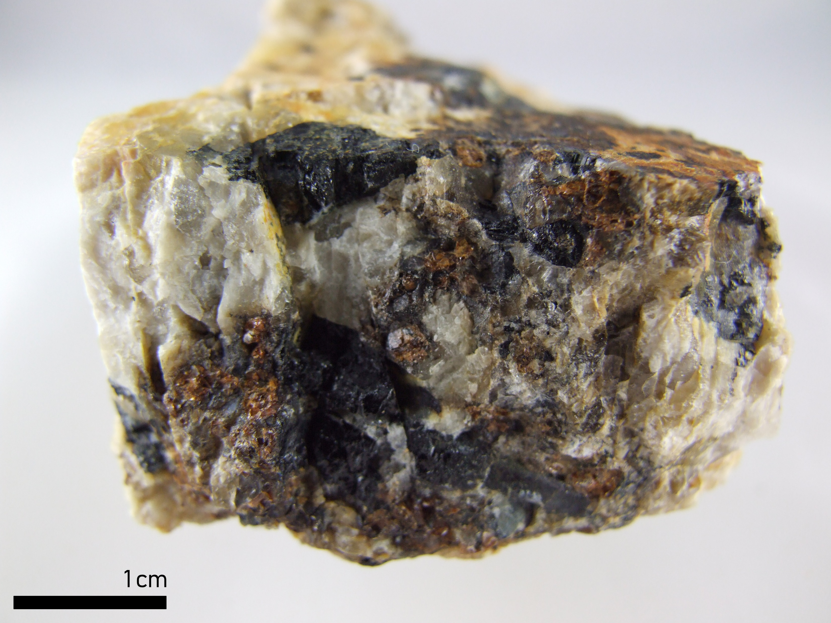
Spessartin
Lokalita: Maršíkov. Aleš Tomek photo.
Lokalita: Broken Hill, Austrálie. M. Willoughby photo.
Lokalita: Lhenice.

Slide 14
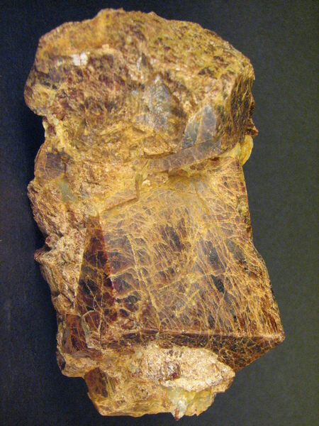
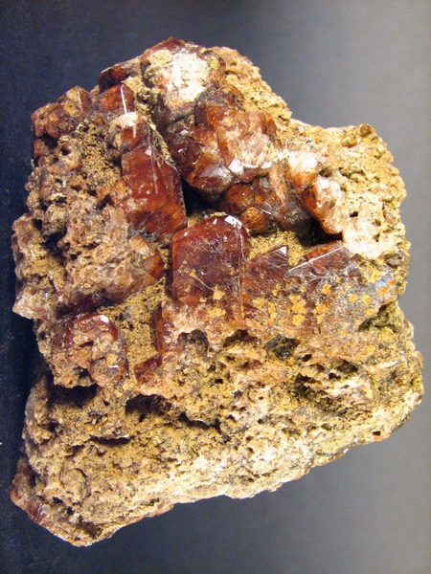
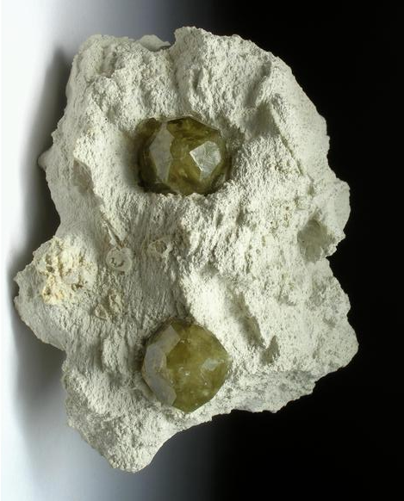
Grossular
Akhtaragda River mouth, Rusko. Gerard van der Veldt photo.
Lokalita: Žulová. Sbírka J. Jiráska, foto J. Jirásek 2010.
Lokalita: Vápenná, Vycpálkův lom. Sbírka J. Jiráska, foto J. Jirásek 2009.

Slide 15
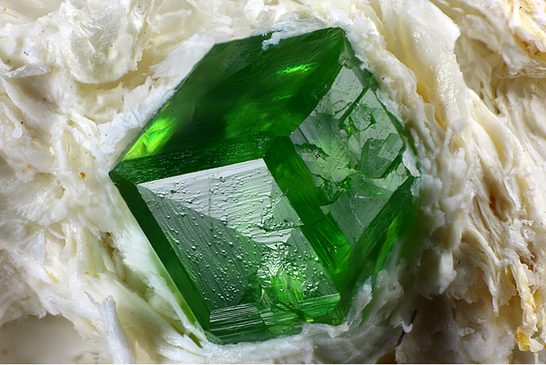
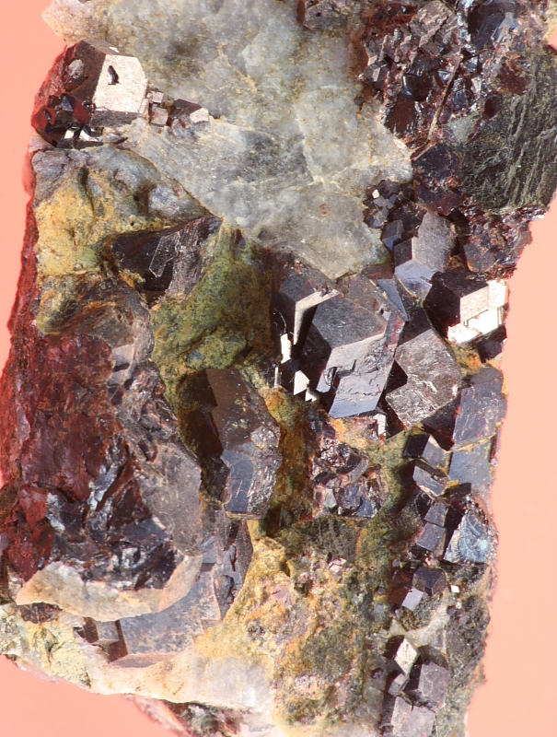
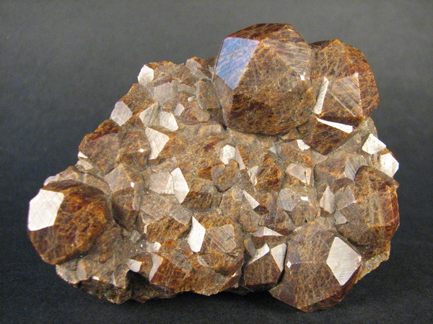
Andradit
Démantoid, Sferlùn asbestos mine, Itálie. Enrico Bonacina photo.
Hnědé čtyřiadvacetistěny andraditu. Lokalita: Ocna de Fier, Rumunsko. Sbírky Přírodovědného muzea Národního muzea, foto J. Jirásek 2010.
Lokalita: Vlastějovice. Foto T. Kadlec

Slide 16
Nesosilikáty – skupina Al₂SiO₅
Minerály |  | Barva | Soustava | Tvrdost | Hustota | Štěpnost | Agregáty/krystaly
Sillimanit | Al⁶ Al⁴ SiO₅ | bílá, šedá, nažloutlá, bezbarvá | rombická | 6-7 | 3 | štěpný | jehlicovité-vláknité/sloupcovité
Andalusit | Al⁶ Al⁵ SiO₅ | růžová, fialová červenohnědá | rombická | 6.5-7 | 3 | nedokonale štěpný | jehlicovité-zrnité/sloupcovité
Kyanit | Al⁶ Al⁶ SiO₅ | modrá, šedá, bílá, bezbarvá | triklinická | 5-7 | 3.5 | výborně štěpný | zrnité/sloupcovité-tabulkovité
Výskyty
Typicky horniny bohaté Al.
Sillimanit | regionálně metamorfované horniny (svory, ruly)
Andalusit | kontaktně/regionálně metamorfované horniny (svory, ruly), pegmatity bohaté Al, kyselé granitoidy
Kyanit | regionálně metamorfované horniny (svory, ruly, granulity)
Minerály skupiny Al₂SiO₅ jsou poměrně odolné vůči hydrotermálním alteracím a zvětrávání.

Slide 17
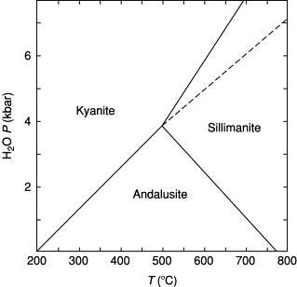
Nesosilikáty – skupina Al₂SiO₅
https://www.sciencedirect.com/topics/earth-and-planetary-sciences/andalusite

Slide 18
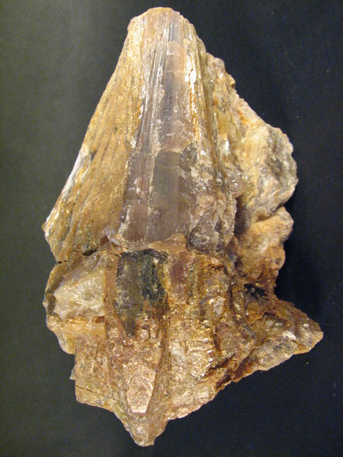
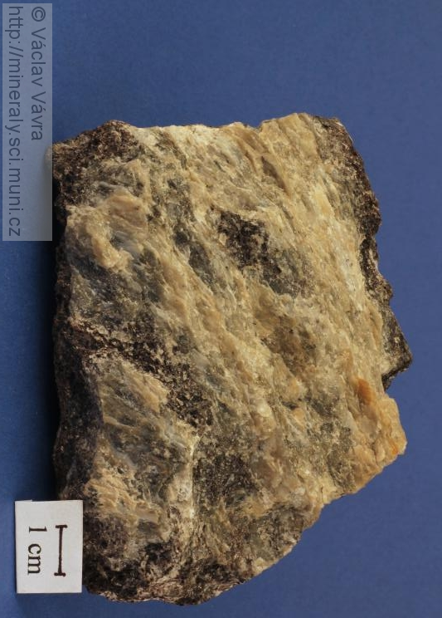
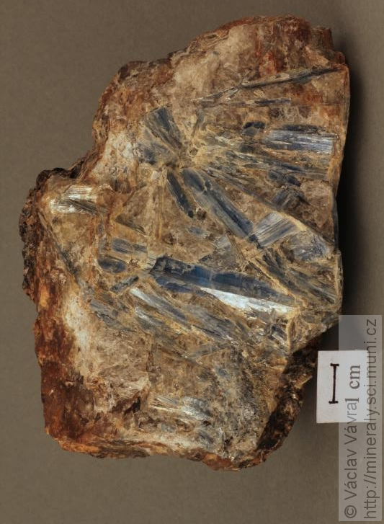
Nesosilikáty – skupina Al₂SiO₅
Shluk stébelnatých krystalů andalusitu. Lokalita: Dolní Bory - Hatě. Sbírka J. Jiráska, foto J. Jirásek 2006.
Sillimanit. Lokalita: Jihlava
Kyanit. Lokalita: Vrtěžíř u Nedvědice

Slide 19
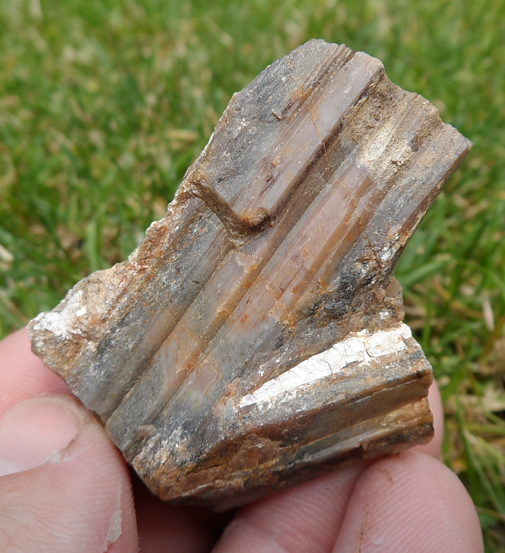
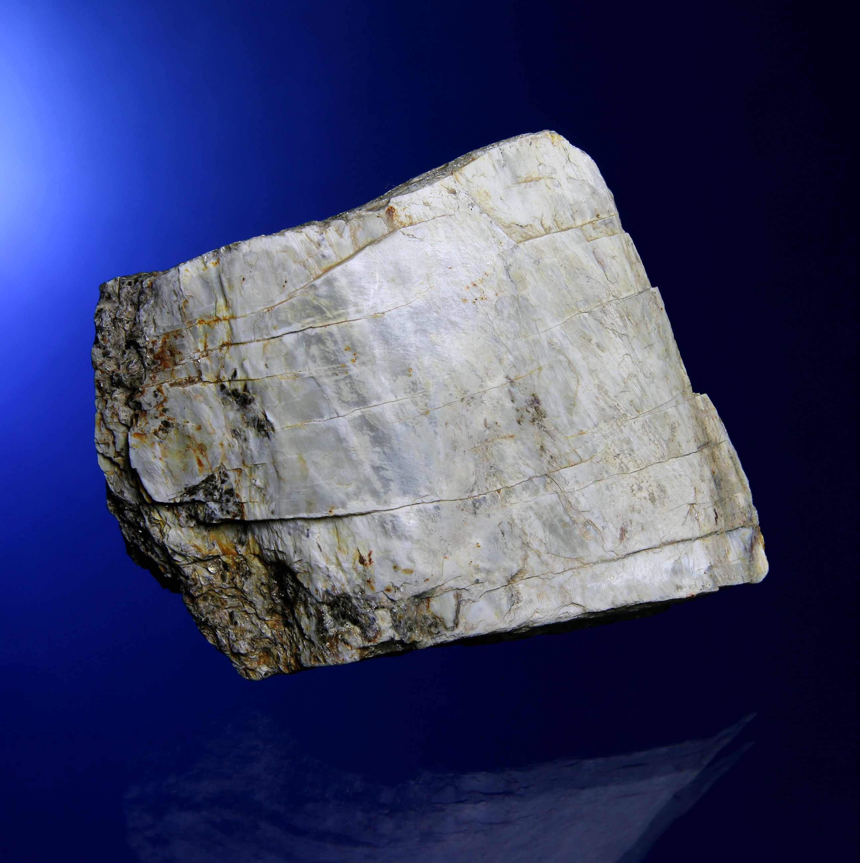
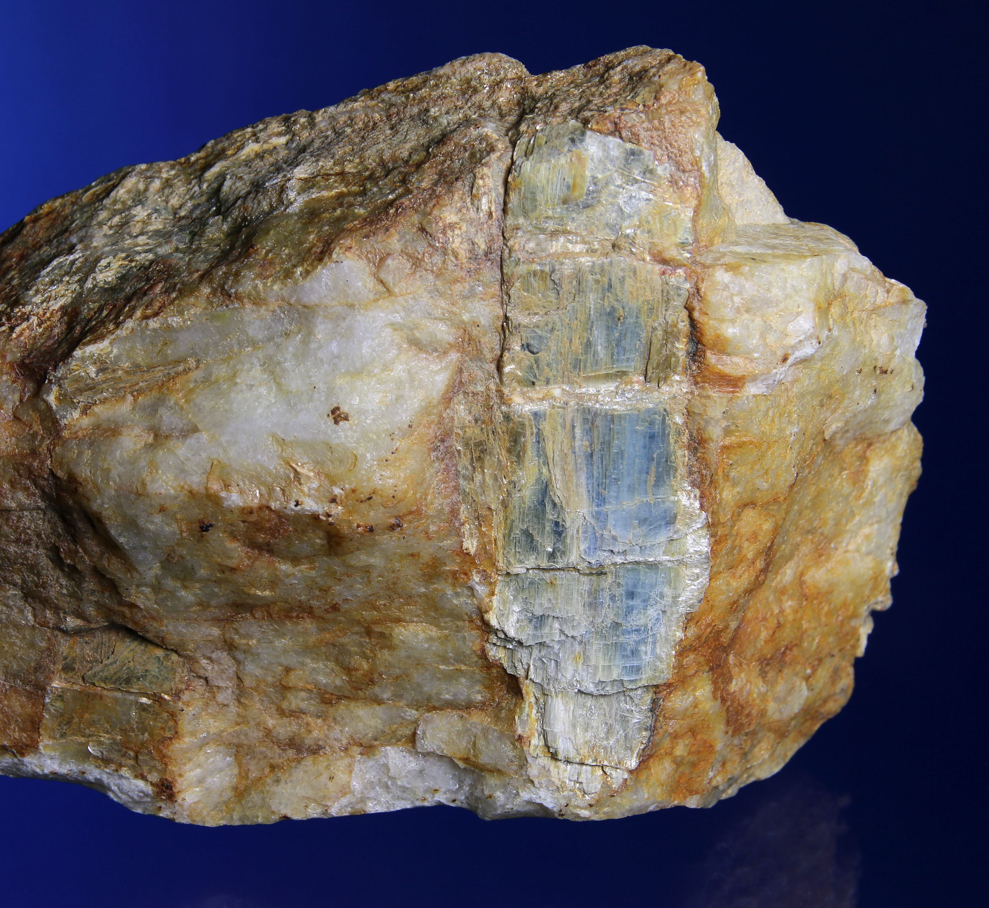
Nesosilikáty – skupina Al₂SiO₅
Lokalita: Čejov u Humpolce. Andalusit. Foto a sběr T. Kadlec
Lokalita: Ledeč nad Sázavou. Sillimanit s typickým hedvábným leskem. Foto a sběr T. Kadlec
Lokalita: Ledeč nad Sázavou. Krystal kyanitu v křemeni. Foto a sběr T. Kadlec.

Slide 20
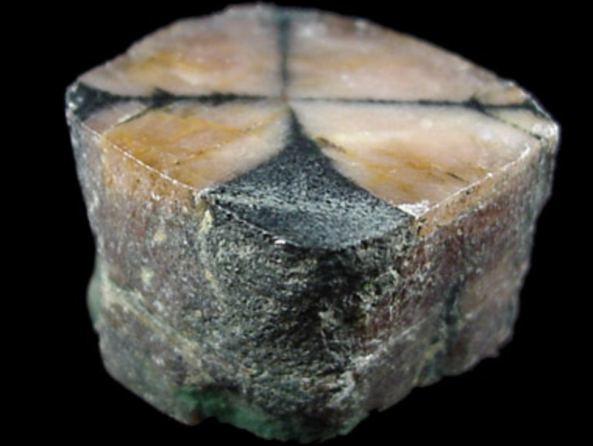
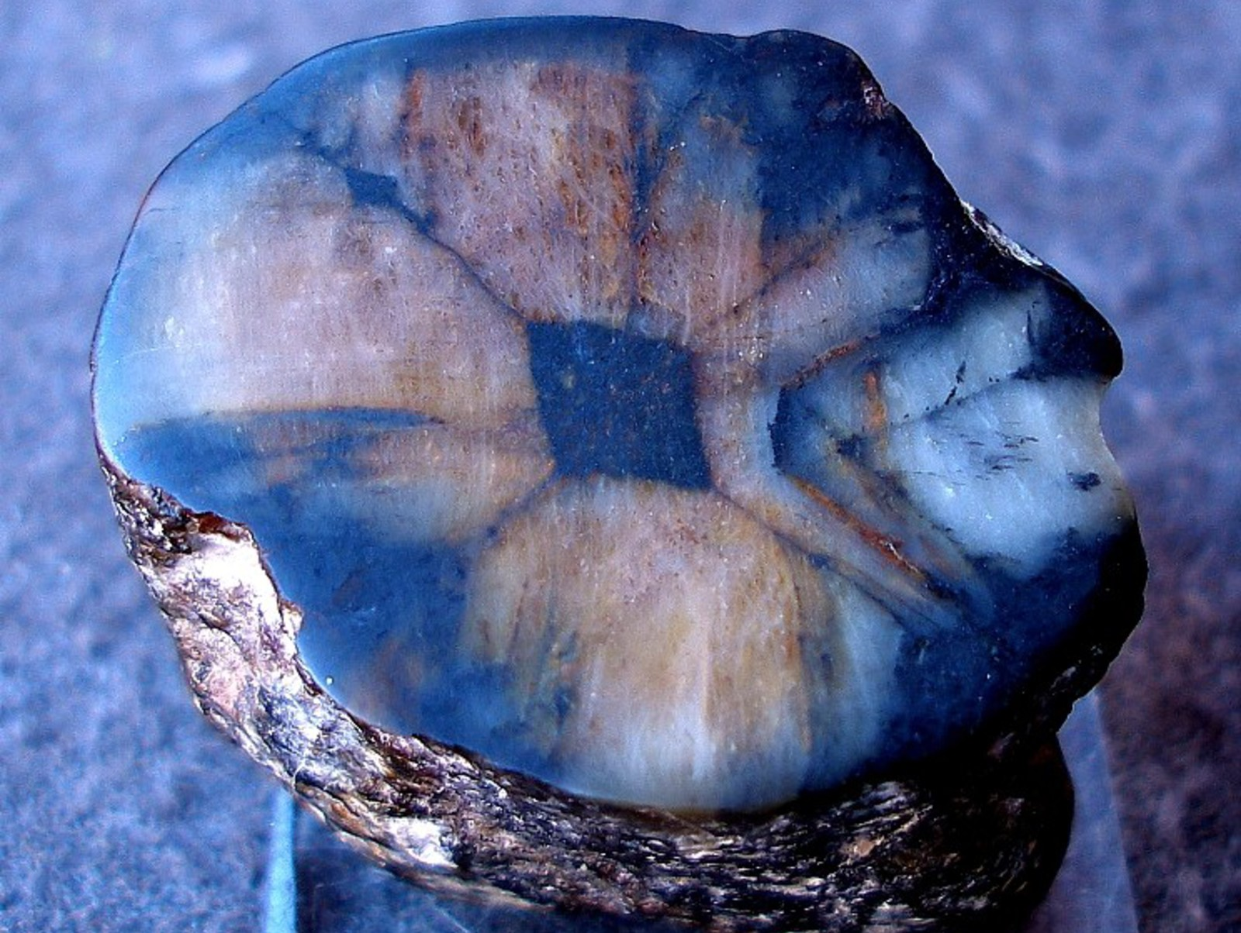
Nesosilikáty – skupina Al₂SiO₅ - chiastolit
Lokalita: Hunan, Čína. John Betts
Lokalita: Villar de San Pedro, Spain. JRGL.
Typický pro kontaktně metamorfované horniny, např. rohovce a břidlice.

Slide 21
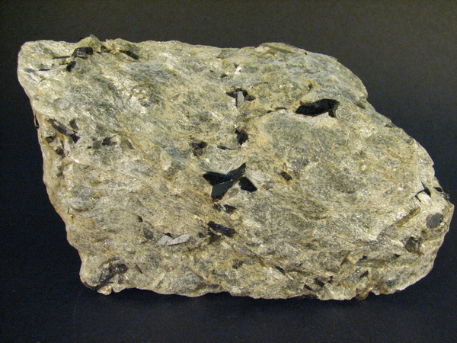
Nesosilikáty - staurolit
Minerál
Staurolit | Fe₂Al₉O₆(SiO₄)₄(O,OH)₂
Vlastnosti
Barva | hnědá, červenohnědá
Soustava | monoklinická
Lesk | skelný
Tvrdost | 7-7.5
Hustota | 3.6-3.8
Staurolit je nedokonale ŠTĚPNÝ.
Výskyty
Typický minerál svorů a rul.
Lokalita: Petrov nad Desnou. Sbírka J. Jiráska, foto J. Jirásek 2007.
Staurolit je odolný vůči zvětrávání a vzhledem ke své hustotě a odolnosti se hromadí v aluviích.
Krystaly jsou krátce sloupcovité, typicky dvojčatí. Agregáty zrnité.

Slide 22
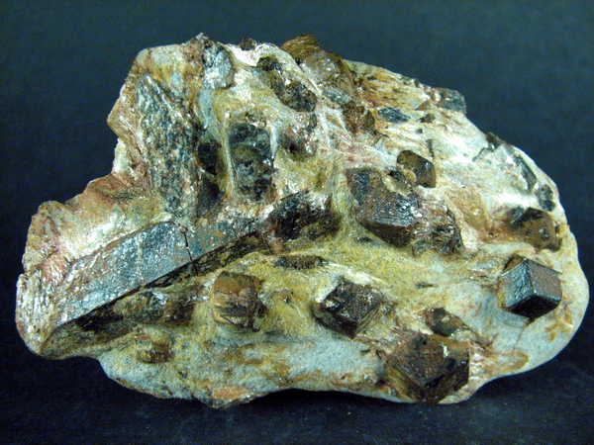
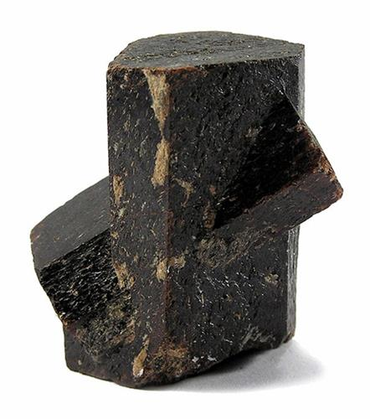
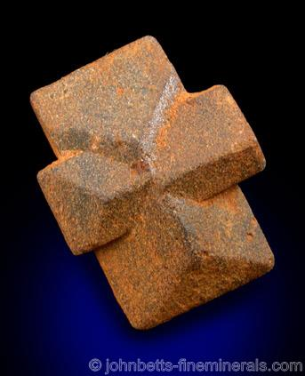
Staurolit
Lokalita: Rubelita, Minas Gerais, Southeast Region, Brazil. Robert Lavinsky.
Lokalita: Fannin County, Georgia. John Betts.
Tmavě hnědý sloupcovitý krystal straurolitu s granáty ve svoru. Lokalita: Nový Malín. Sbírka J. Jiráska, foto J. Jirásek 2010.

Slide 23
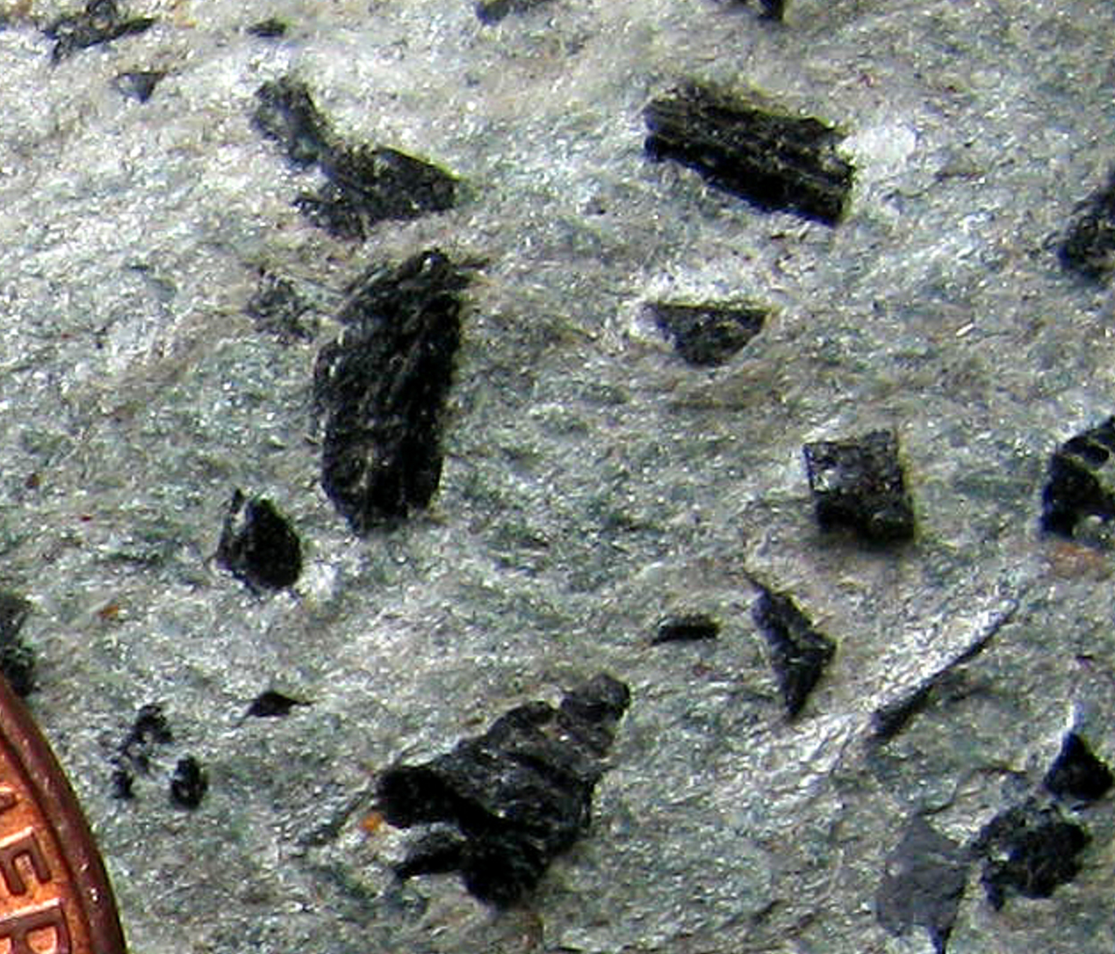
Nesosilikáty – chloritoid
Vlastnosti
Barva | tmavě-zelená až černá
Soustava | monoklinická a triklinická
Lesk | skelný
Tvrdost | 6.5
Hustota | 3.4-3.6
Chloritoid je výborně ŠTĚPNÝ a strukturně podobný staurolitu.
Minerál
Chloritoid | (Fe,Mg)₂Al₄O₂(SiO₄)₂(OH)₂
Výskyty
Metamorfované horniny (chloritoidové břidlice) – vzniká při nižší metamorfóze než staurolit.
Krystaly krátce sloupcovité. Častější jsou zrnité agregáty.
Lokalita: Weaver Hill, USA. Peter Cristofono photo, 2009.

Slide 24
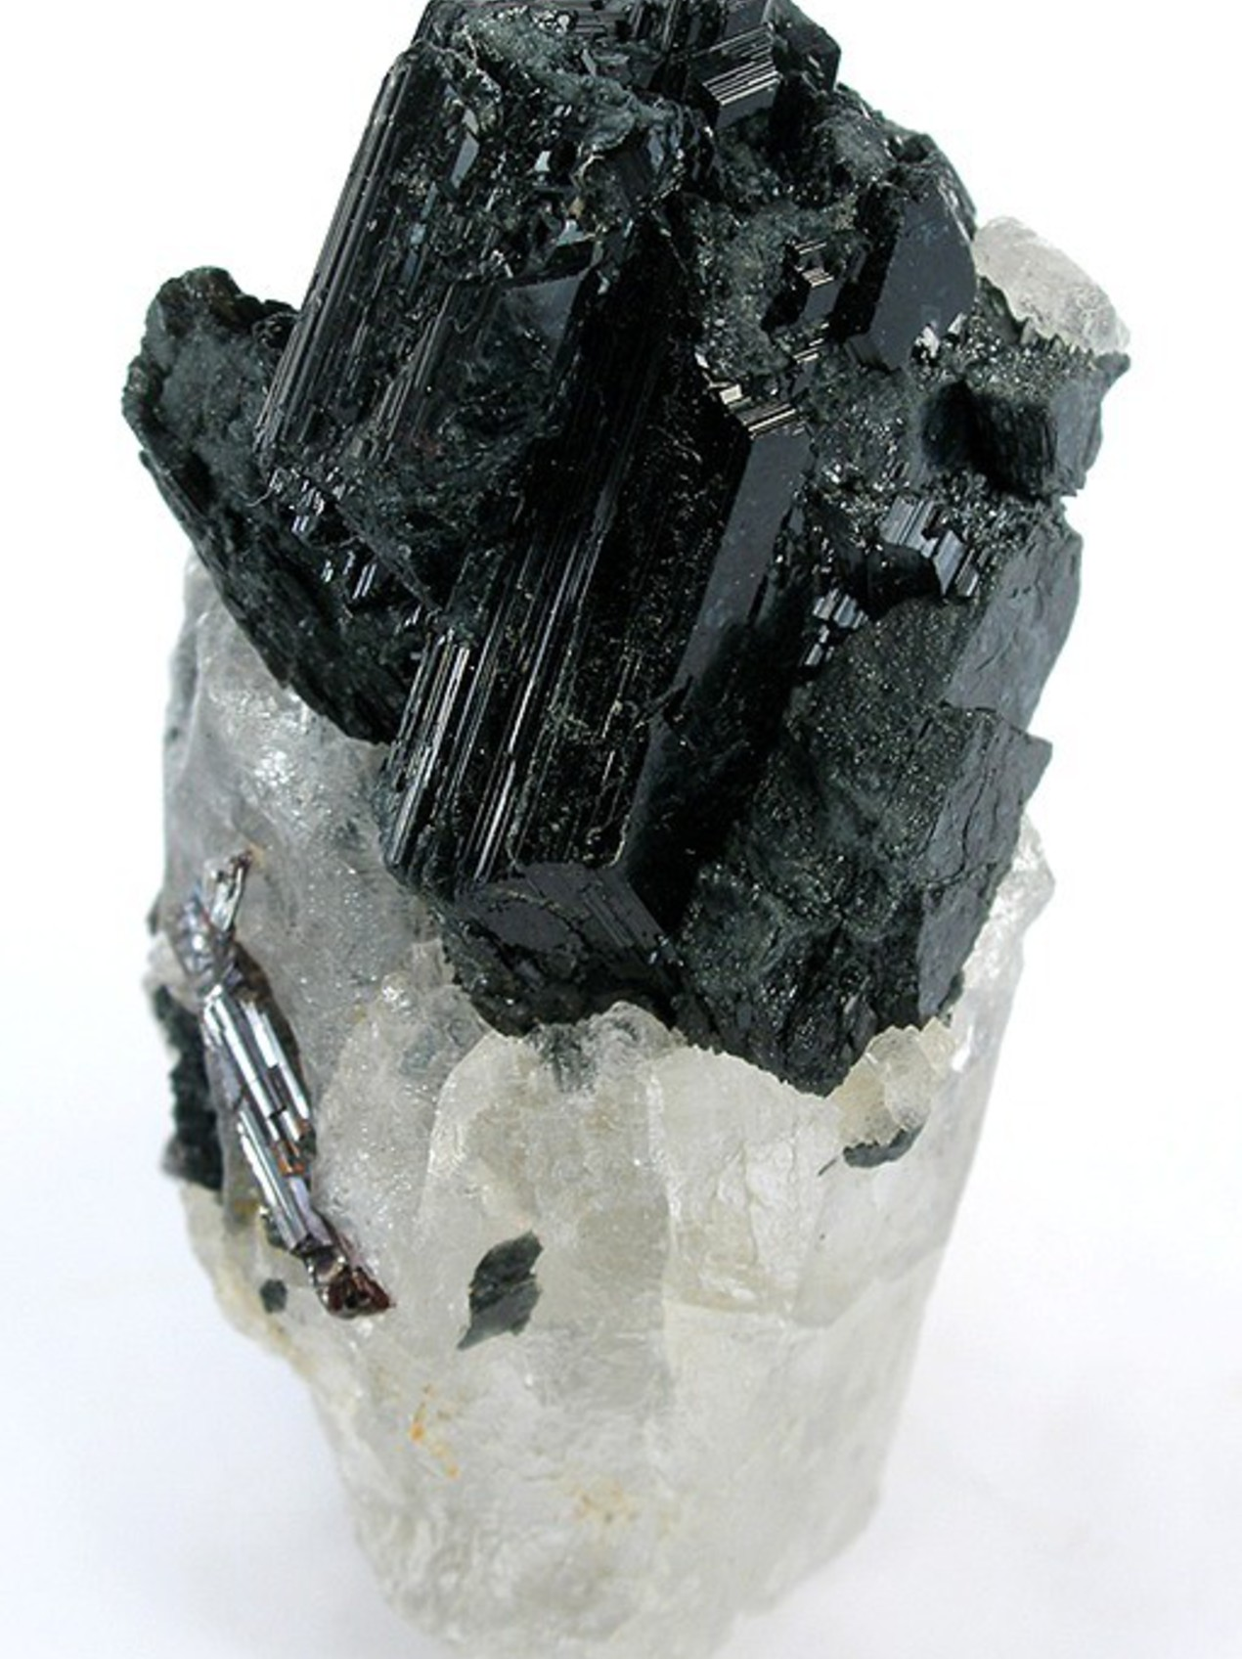
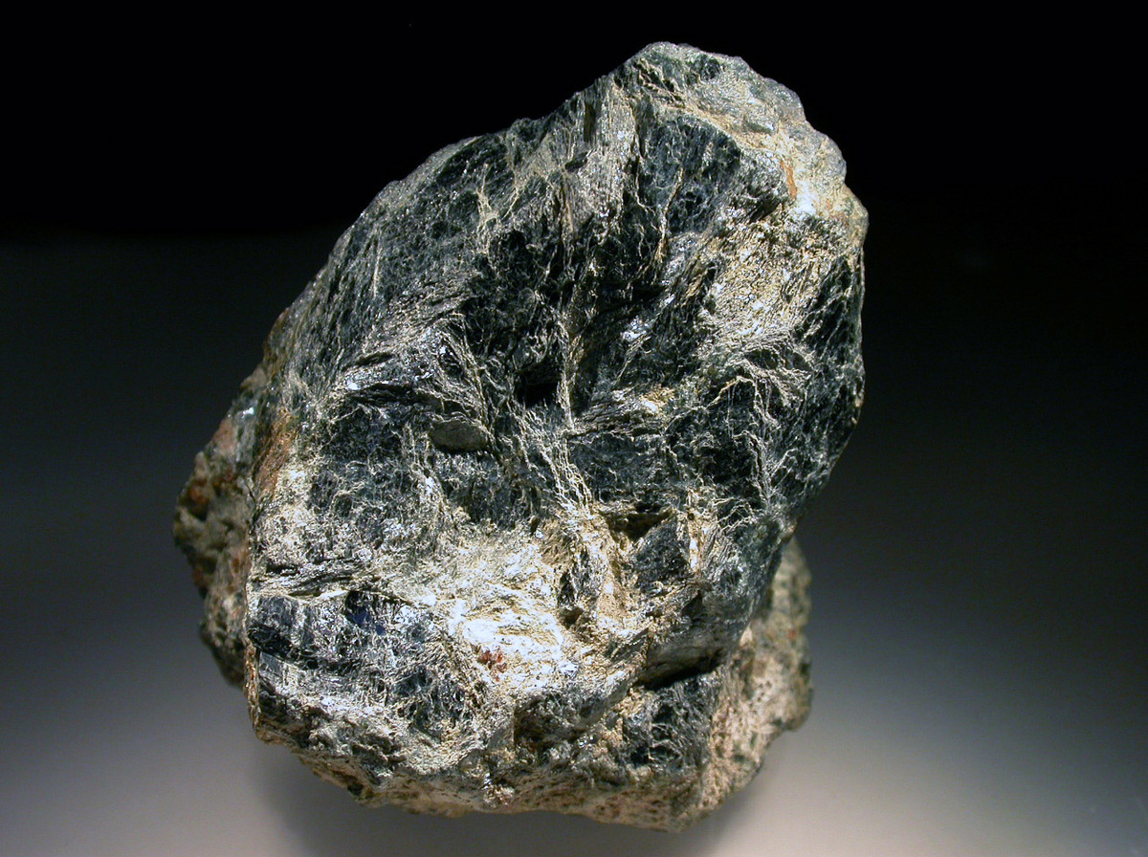
Nesosilikáty – chloritoid
Lokalita: Kunar, Afghanistan. Rob Lavinsky.
Lokalita: Servette-Chuc mining complex, Italy. Giovanni Fraccaro.

Slide 25
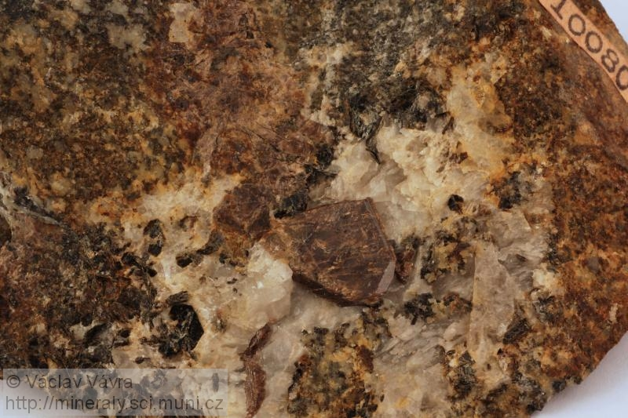
Nesosilikáty – titanit
Vlastnosti
Barva | hnědá, žlutá, zelená
Soustava | monoklinická
Lesk | diamantový až smolný
Tvrdost | 5-5.5
Hustota | 3.4-.3.6
Titanit je nedokonale ŠTĚPNÝ a středně odolný vůči alteracím.
Minerál
Titanit | CaTi(SiO₄)O
Výskyty
Akcesorický minerál magmatických a metamorfovaných hornin – nutný obsah Ca.
Krystaly jsou nejčastěji čočkovitého tvaru.
Lokalita: Mirošov.

Slide 26
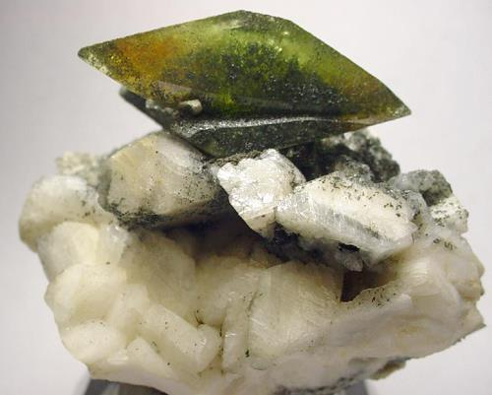
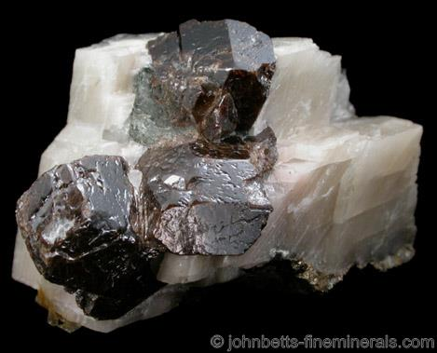
Nesosilikáty – titanit
Lokalita: Leiterkogel Mt., Austria. Rob Lavinsky.
Lokalita: Franklin Mining District, Sussex County, New Jersey

Slide 27
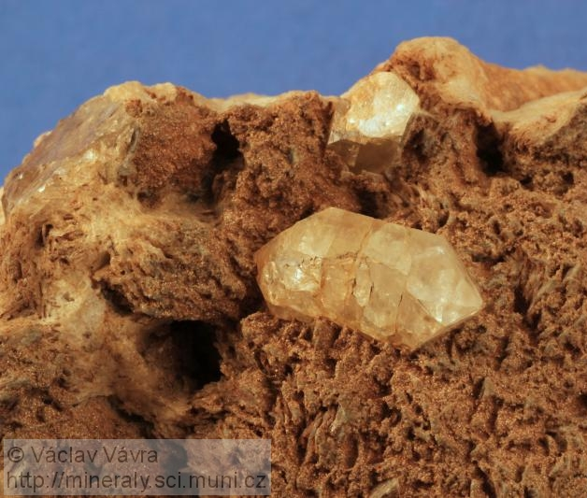
Nesosilikáty – topaz
Minerál
Topaz | Al₂SiO₄(F,OH)₂
Vlastnosti
Barva | bezbarvá, modrá, žlutá, bílá, růžová
Soustava | rombická
Lesk | skelný
Tvrdost | 8
Hustota | 3.6-.3.8
Topaz je dokonale ŠTĚPNÝ a odolný vůči alteracím.
Krystaly jsou sloupcovité. Agregáty zrnité.
Výskyty
Akcesorický minerál granitů, greisenů a pegmatitů.
Lokalita: Murzinka, Ural.

Slide 28
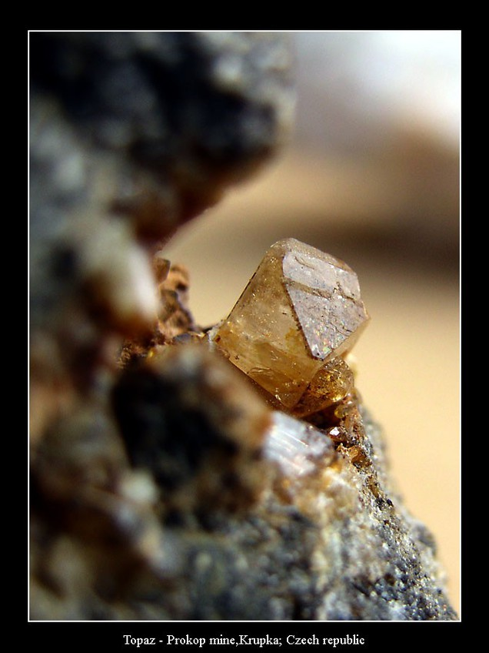
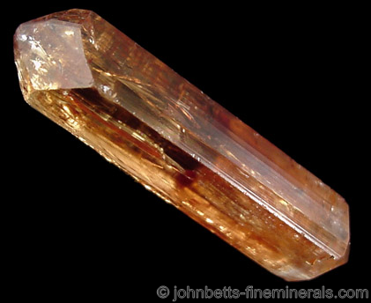
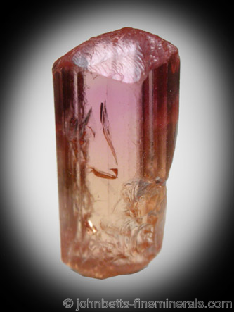
Nesosilikáty – topaz
Lokalita: Ouro Preto, Minas Gerais, Brazil.
Lokalita: Ouro Preto, Minas Gerais, Brazil.
Lokalita: Krupka. Petr Fuchs.

Slide 29
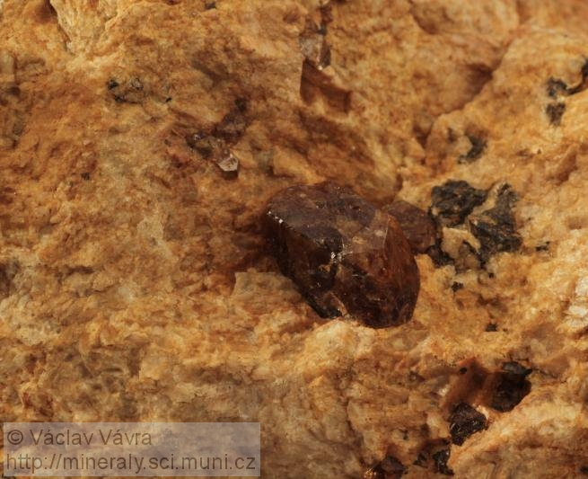
Nesosilikáty – zirkon
Minerál
Zirkon | ZrSiO₄
Vlastnosti
Barva | hnědá, žlutá, bezbarvá, modrá, zelená, červená
Soustava | tetragonální
Lesk | diamantový, skelný
Tvrdost | 7-7.5
Hustota | 4.6-4.7
Zirkon je nedokonale ŠTĚPNÝ, často metamiktní a velmi odolný vůči alteracím.
Výskyty
Akcesorický minerál granitů, pegmatitů, karbonatitů, v menší míře i svorů, rul a mramorů.
Lokalita: Miask, Ural.

Slide 30
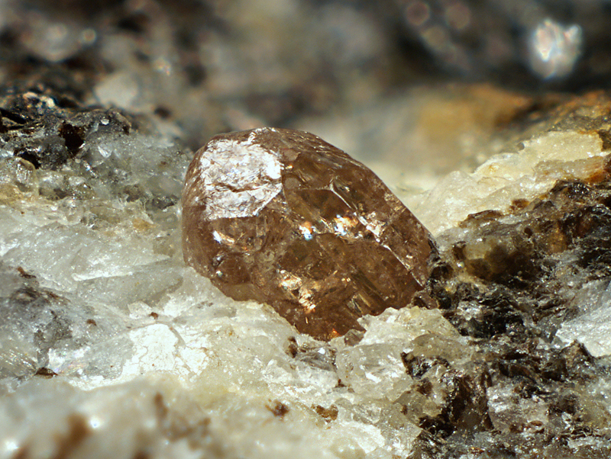

Nesosilikáty – zirkon
Lokalita: Plešovice. Vítězslav Snášel.
Lokalita: Burgum Alp, Italy.

Slide 31
Sorosilikáty – skupina epidotu a zoisitu
Obecný vzorec: | A₂B₃(SiO₄)₃ OH A₂B₃Si₃O₁₁ (OH,F)₂
A = Ca, Ce B = Al, Fe³⁺, Mn³⁺
Výskyty
Hydrotermální alpské žíly (epidot, klinozoisit), pegmatity, skarny, Ca-bohaté metamorfované horniny.
Minerály |  | Barva | Soustava | Tvrdost | Hustota | Štěpnost
Epidot | Ca₂Al₂Fe(SiO₄)₃ OH | žlutozelená, zelená, černozelená | monoklinická | 7 | 3.3-3.6 | dokonalá
Zoisit | Ca₂Al₃(SiO₄)₃ OH | šedá, zelená, bílá | rombická | 6.5 | 3.3 | dokonalá
Klinozoisit | Ca₂Al₃(SiO₄)₃ OH | zelená, nažloutlá, růžová | monoklinická | 7 | 3.3-3.4 | dokonalá
Allanit | (Ce,Ca)₂(Fe³⁺Al)₃(SiO₄)₃(OH) | hnědá, černá, černohnědá | monoklinická | 5.5 | 3.3-4.2 | nedokonalá
Málo až středně odolné vůči alteracím.

Slide 32



Sorosilikáty – skupina epidotu a zoisitu
Epidot + albit. Lokalita: Sobotín
Klinozoisit.Lokalita: Zillertal, Tyroly
Allanit. Lokalita: Hitterö
Epidot | Krystaly krátce až dlouze sloupcovité, někdy výrazně rýhované. Agregáty zrnité.
Zoisit | Krystaly sloupcovité, často rýhované. Agregáty zrnité až celistvé.
Klinozoisit | Krystaly jsou dlouze prizmatické podobné epidotu. Agregáty zrnité, jehlicovité až vláknité.
Allanit | Krystaly jsou tabulkovité, někdy i sloupečkovité. Agregáty zrnité.

Slide 33



Sorosilikáty – skupina epidotu a zoisitu
Epidot - lom Stříbrná Skalice; šířka záběru: 25 mm. Foto T. Kadlec.
Klinozoisit. Alchuri, Pakistan. John Betts.
Allanit. Laacher See volcanic complex, Germany. Stephan Wolfsried.

Slide 34


Sorosilikáty – skupina epidotu a zoisitu
Zoisit + rubín + pargasit. Foto M. da Pedra.
Zoisit. Foto: John Betts.

Slide 35



Sorosilikáty – skupina epidotu a zoisitu
Zoisit. Foto M. Wilson
Zoisit. Foto: J. Scovil.
Zoisit. Foto: R. Lavinsky.

Slide 36

Sorosilikáty - vesuvian
Minerál
Vesuvian | Ca₁₀Mg₂Al₄(SiO₄)₅(Si₂O₇)₂(OH)₄
Vlastnosti
Barva | hnědá, žlutá, zelená, červená
Soustava | tetragonální
Lesk | skelný
Tvrdost | 6.5
Hustota | 3.4-3.5
Štěpnost CHYBÍ.
Tvoří tetragonální sloupovité krystaly často rýhované. Agregáty celistvé až zrnité.
Výskyty
Akcesorický minerál mramorů, erlánů, skarnů a pegmatitů – nutné nasycení Ca.
Lokalita: Žulová.

Slide 37



Sorosilikáty - vesuvian
Goodall Farm Quarry, Sanford, York County, Maine
Jeffrey Mine, Asbestos, Québec, Canada
Bellecombe, Val D'Aosta, Italy

Slide 38

Foto: Jakub Jirásek.

Slide 39
Zdroje
https://www.mindat.org/
http://www.webmineral.com/
https://mineraly.sci.muni.cz/
https://www.mineralogist.cz/
http://geologie.vsb.cz/malis/Mineralogie%20p%C5%99edn%C3%A1%C5%A1ky/08%20Mineralogie%20-%20syst%C3%A9m%20silik%C3%A1ty%20I.pdf
http://geologie.vsb.cz/loziska/loziska/loziska_nerud.html
https://www.minerals.net/
Schmetzer, K. & Bernthardt, H. J. (1999): GARNETS FROM MADAGASCAR WITH A COLOR CHANGE OF BLUE-GREEN TO PURPLE. – Gems & Gemology, 35, 4, 196-201.

